Slide 1

O Grupo de Usuários de Software Livre do Vale do Rio dos Sinos em parceria com a Universidade Feevale promovem o
Dia da Liberdade de Software 2014

Slide 2


Palestras Sala 101
14:00
Vagrant - Descomplicando o uso de VMs para desenvolvimento de software
Paulo Diovani Gonçalves
15:00
Ferramentas Open Source para Desenvolvimento de Software
Paulo Igor Leopoldes Bender
16:00
SQL Injection: O que é, como detectar, e como evitar
Fabio Beneditto

Slide 3
Palestras Sala 102
14:00
O fim dos computadores, e o início das coisas
Rafael Guterres Jeffman
15:00
Apache CloudStack - O orquestrador para Clouds que realmente funciona
Marcelo Veriato Lima
16:00
Oficina Git SCM e GitHub - Comandos básicos e usos mais comuns
Paulo Diovani Gonçalves

Slide 4
Palestras Sala 106
14:00
Instalando elementary OS, mostrando os prós e contras
Samuel Reichert
15:00
Servidor de backup - Ubuntu - Discos IDE / SATA / NAS
Ercio Luis Dorneles Berna
16:00
Ubuntu - Linux Para Seres Humanos
Clayton Eduardo Dausacker

Slide 5
Palestras Sala 205
14:00
Você Fiscal - Como fiscalizar as eleições de 2014
Maicon Strey
15:00
LaTeX: "O conceito" em produção de textos
Daniel Bauermann
16:00
Startup Livre
Nick Vidal

Slide 6
Oficinas Salão de Eventos
14:00
Inscrições
Demonstração de Softwares Livres
Confraternização
Festa de assinatura de chaves
OpenSpaces
Exposição de livro sobre Servidores Linux
Encontro Robótica Livre Jabuti Edu
Encontro Mozilla
15:00
16:00

Slide 7
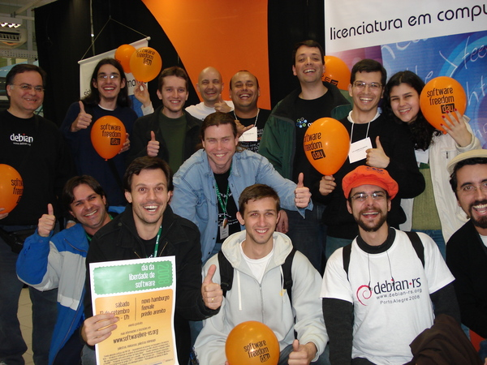

Slide 8
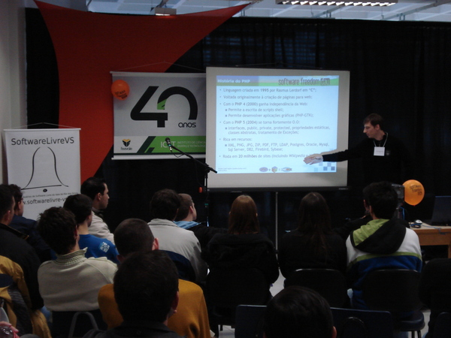
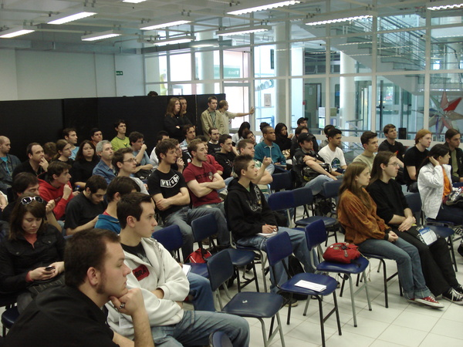
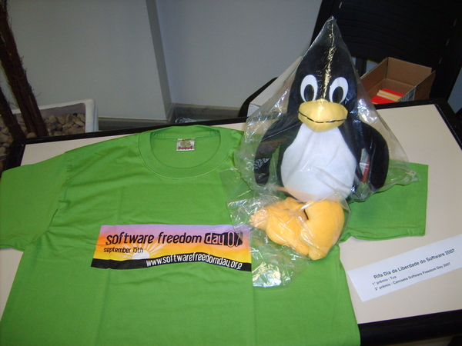
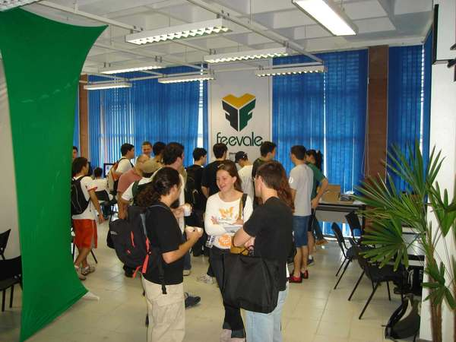
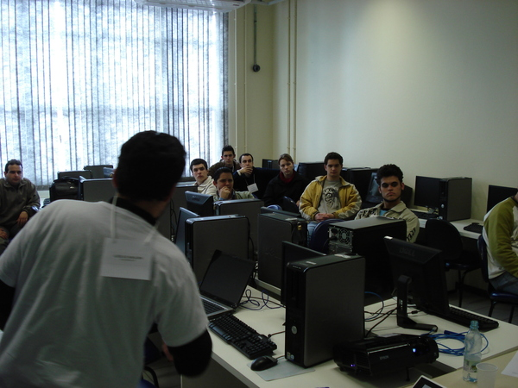

Slide 9
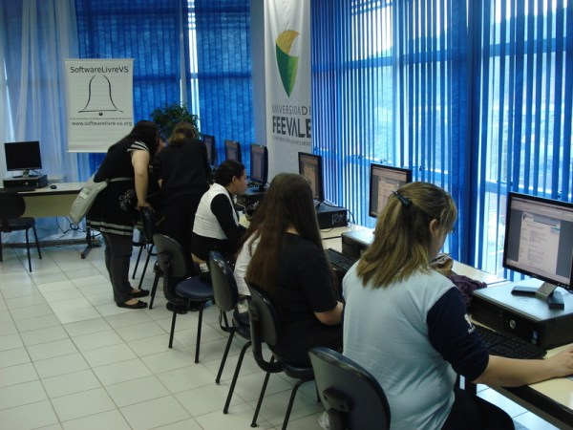
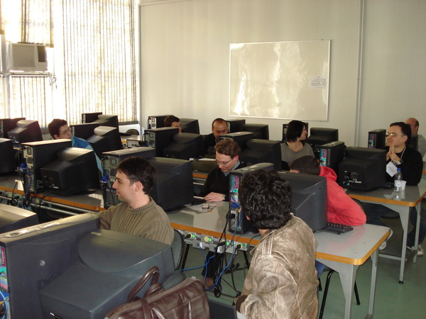
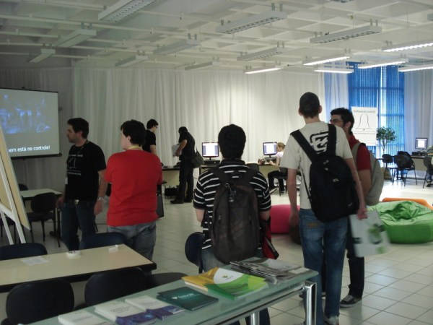
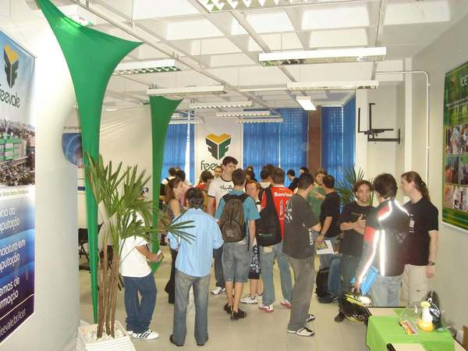
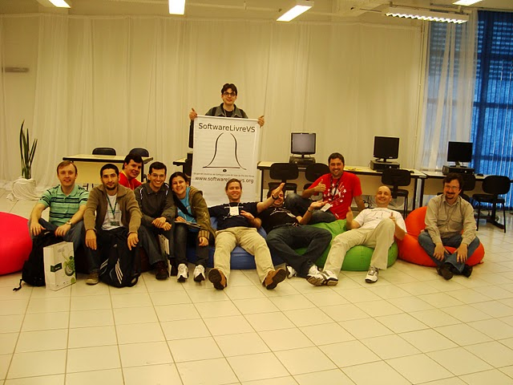

Slide 10
Sobre o DLS
O Software Freedom Day (SFD) ou em português, Dia da Liberdade do Software é uma celebração mundial do Software Livre e de Código Aberto (SL/CA). Nosso objetivo com essa festa é mostrar ao público em todo o mundo os benefícios de usar SL/CA de alta qualidade na educação, no governo, em casa, e nos negócios, ou seja, em todos os lugares!

Slide 11
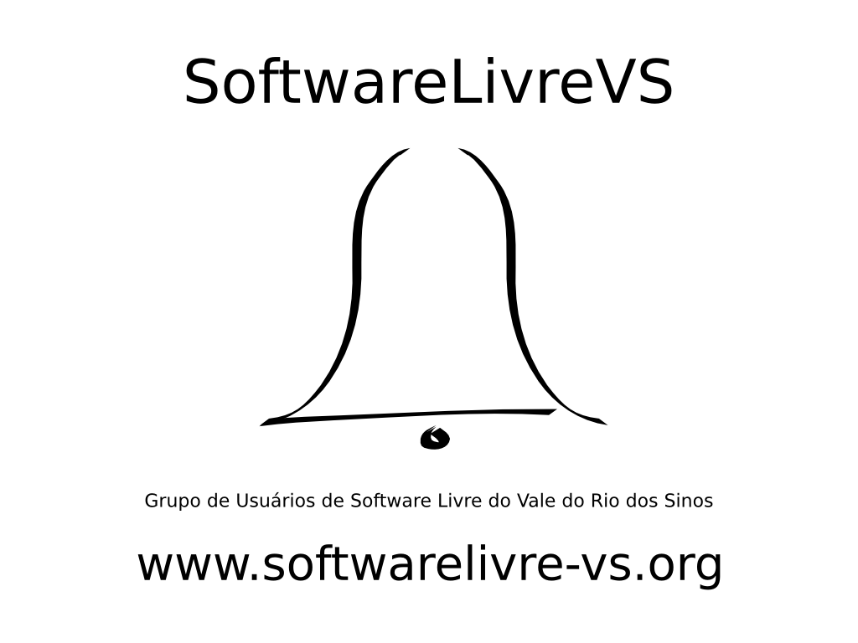

Slide 12
Sobre o SLVS
O grupo surgiu de um esforço de usuários de software livre das cidades próximas a Ivoti, Novo Hamburgo e São Leopoldo. Tomou mais força a partir da fusão de três grupos de usuários da região já em atividade, mas que antes dividiam esforços: o GULinuxNH, o próprio SoftwareLivreVS e o SL-Linux.
Em 13 de Agosto de 2005, quando ocorreu o I Festival de Software Livre do Vale do Sinos, vários participantes destes grupos concordaram em juntarem os esforços para a maior disseminação do software livre na região do Vale do Rio dos Sinos.

Slide 13


Slide 14
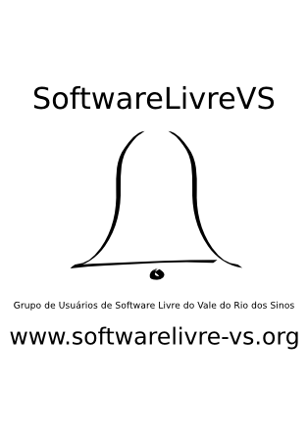
Organização
www.feevale.br

Slide 15
Sobre os OpenSpaces
Qual foi a melhor coisa que aconteceu no último evento que você participou? É bem provável que você se lembre de uma ou mais "conversas de corredor". Um evento OpenSpace cria esta experiência para todo o evento, fazendo com que você tenha sempre a melhor conversa possível. A ênfase é na discussão, ao invés de ouvir palestras como um expectador.
Saiba como funcionam, como propor e como participar através dos cartazes explicativos que se encontram no salão de eventos ou procure um dos organizadores.

Slide 16





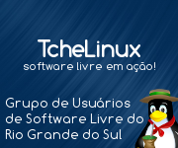

Apoio
www.anaue.com.br
softwarelivre.org/debian-rs
www.informatize.com.br
www.ienh.com.br
tchelinux.org
www.mixerinformatica.com.br

